Slide 1
Нефтедобыча

Slide 2
Разработка месторождений нефти производится путем строительства нефтяных скважин
По способам извлечения скважинной жидкости современные методы нефтедобычи делятся на:
фонтан
насосно-компрессорная добыча
Первый насос для добычи нефти был разработан в 1916 Российским изобретателем Армаисом Арутюновым

Slide 4
1 место по добычи нефти занимает Саудовская Аравия, 2-ое США, 3-е Россия

Slide 5
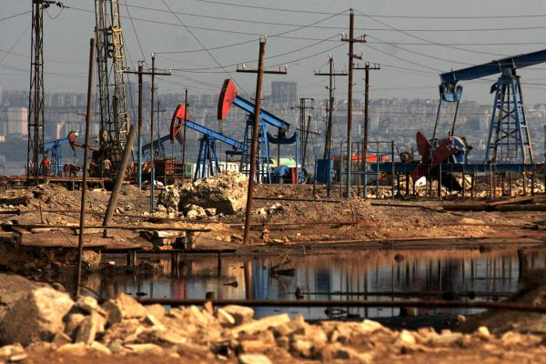
Вот как добывают нефть

Slide 6
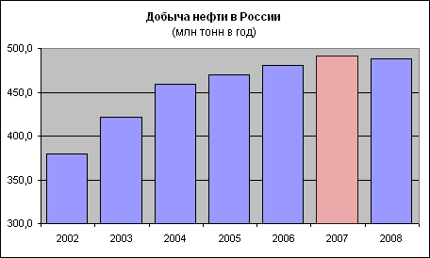
Потребность нефти возрастает с каждым годом

Slide 7
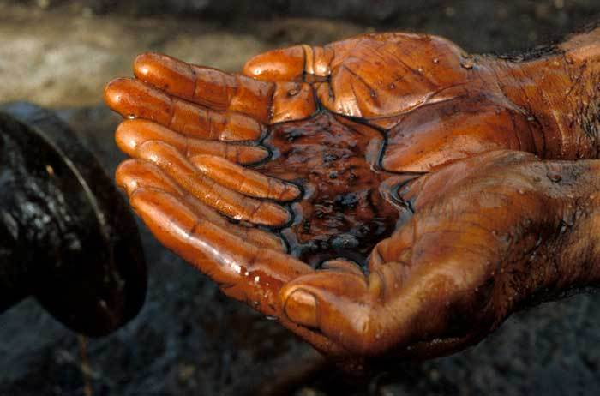
Нефти скоро может не стать!

Slide 8
Спасибо за внимание

